Slide 1

AGICOA
Zajedničko upravljanje filmskim pravima
Podsticaj razvoju kinematografije Jugoistočne Evrope

Slide 2

AGICOA je neprofitna organizacija osnovana u Ženevi, 16. decembra 1981.
PRVA ORGANIZACIJA ZA ZAJEDNIČKO UPRAVLJANJE KINEMATOGRAFSKIM AUTORSKIM PRAVIMA
U skladu sa ciljem izloženim u svom statutu, AGICOA je odgovorna za prikupljanje, administraciju i dodelu finansijskih sredstava u ime nosilaca autorskih prava na audio-vizuelna dela.
PREGOVORI
PRIKUPLJANJE
RASPODELA
ISPLATA

Slide 3
AGICOA SLUŽI DA
U ime filmskih producenata i njihovih naslednika od korisnika obezbedi nadoknadu za:
Istovremenu, kompletnu, neizmenjenu i stalnu distribuciju audio-vizuelnih dela ili drugih dela podložnih zakonima o autorskim pravima, putem kablovske, satelitske ili neke druge TV platforme
Npr: kablovske televizije, satelitske televizije, hotelske televizije itd.
Dodatne usluge vezane za linearno emitovanje audio-vizuelnih dela putem TV programa.
Npr: DVR TV , TV na zahtev itd.

Slide 4
Odobravanje prava na distribuciju
filmova putem TV platforme
TV emiter
TV platforma
distribucije
Pretplatnik
Osnovna prava
emitovanja
Prava distribucije putem sekundarne TV plaforme
Prava distribucije putem sekundarne TV plaforme
Filmski
producent
AGICOA
Film
« Prohujalo s vihorom »
TV signal
Ugovori o autorskim
pravima

Slide 5
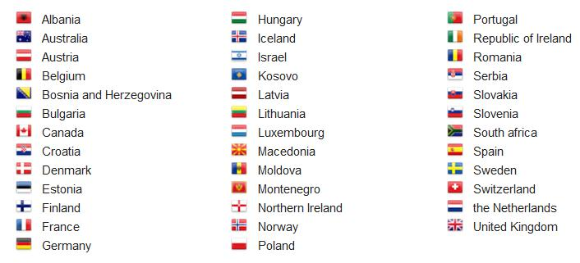
Predstavništva AGICOA

Slide 6
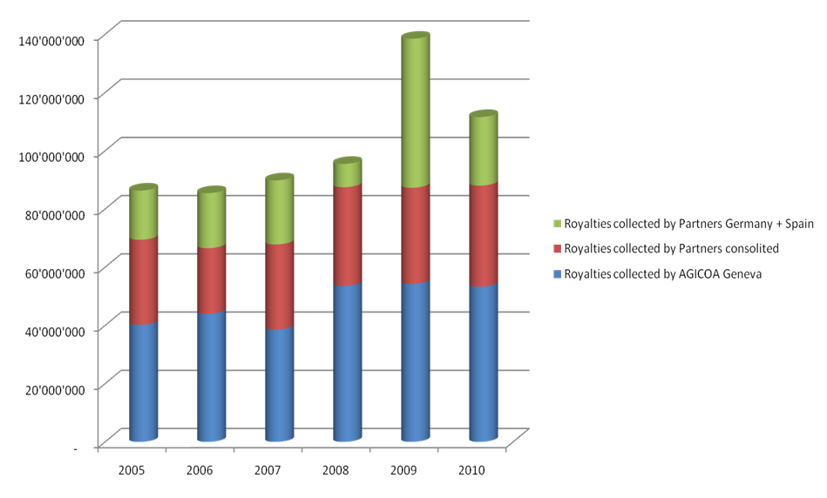
Prikupljena sredstva
(u evrima godišnje)
Prikupljeno od strane Partnera Nemačka+Španija
Prikupljeno od strane objedinjenih Partnera
Prikupljeno od strane AGICOA Ženeva

Slide 7
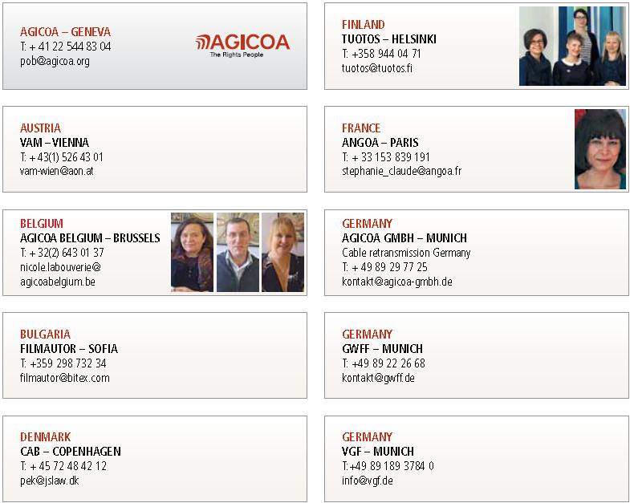
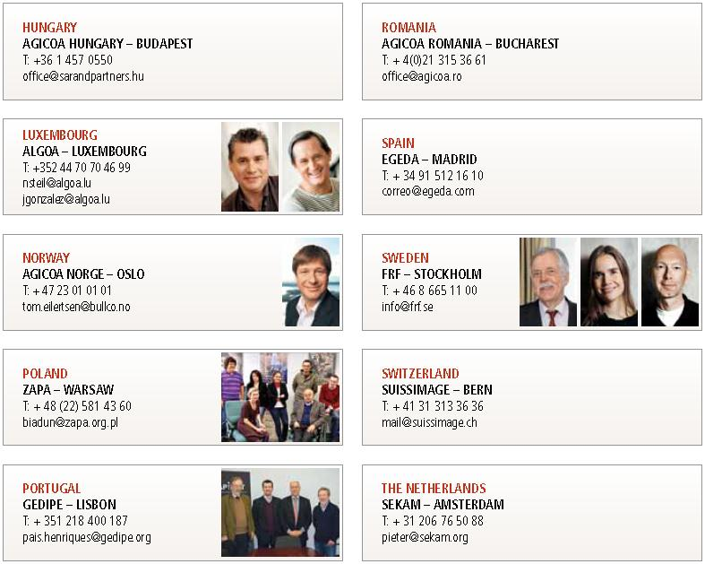
AGICOA JE MREŽA
Mešavina centralizovanog i decentralizovanog pristupa:
AGICOA i LOKALNI PARTNERI

Slide 8
Lokalni članovi u AGICOA mreži
Članovi u različitim državama:
CAPIT, SCREENRIGHTS, VAM, BAVP, FILMAUTOR, CRC, CFPA, CAB, COFFPA, TUOTOS, GWFF, VDF, VGF, SAPOE, SIK, SCREEN PRODUCERS IRELAND, ANICA, ALGOA, SEKAM, AGICOA NORGE, ZAPA, GEDIPE, PRODUCERS’ GUILD OF RUSSIA, FILM CENTER SERBIA, SAPA, AIPV, EGEDA, PAC, UPCT, FRF, SUISSIMAGE, SE-YAP, PACT, IFTA, MPAA, PBS,BELGA FILMS
CINE VOG FILMS, COMEDIA, SAMSA FILM, FINTAGE HOUSE, COMPACT MEDIA GROUP, EMI MUSIC PUBLISHING LTD
Međunarodni članovi osnivači - FIAD, FIAPF
Članovi izvršnog odbora iz 11 zemalja
Chris Marcich (predsednik) - MPAA, Ronald Frohne(podpredsednik) - GWFF, Nicole La Bouverie (podpredsednik) - BAVP,
Ruud van Breugel - SEKAM, Ryszard Kirejczyk - ZAPA, Miguel Angel Benzal - EGEDA, Jean Prewitt - IFTA, John Jacobsen - AGICOA Norge, Nicolas Steil - ALGOA, John O‘Sullivan - Compact, Niels Teves - Fintage
Michael Brodie (blagajnik) – ex UIP
Börge Hansson - FIAPF

Slide 9
AGICOA i lokalni partneri čine jedinstvenu MREŽU
Međunarodna baza podataka sa delima, pravima i nosiocima prava
Prikupljanje podataka o emitovanjima i gledaocima
Kalkulacija distribucije od strane međunarodno priznatog neutralnog tela sa sedištem u Ženevi koje pruža autoritet i kredibilitet lokalnim partnerima.
Pristup savremenom tehnološkom okruženju i informacionom sistemu
Medijacija sukoba
Pravna pomoć i vođenje parnica
Učešće u međunarodnim strateškim projektima

Slide 10
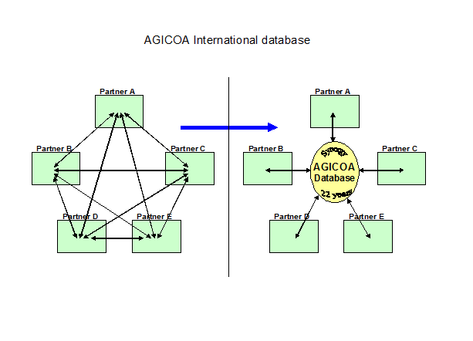
AGICOA i lokalni partneri snabdevaju podacima bazu u središtu mreže
međunarodna baza podataka
30 years

Slide 11
AGICOA i lokalni partneri zastupaju nosioce prava iz preko 40 zemalja

Slide 12
Broj a-v dela registrovanih kod AGICOA i lokalnih partnera

Slide 13
Preko 120 TV kanala
POLSAT
PRIMATV
PRO7
PROTV
RAI1
RTL2
RTL4
RTL5
RTL7-NL
RTL8
RTL-DE
RTLTVI
RTL-LU
RTP1
RTP2
RTPi
SAT1
SBS6
SIC
SUPERRTL
SVT1
SVT2
SWF
TF1
TMC
TV2-DK
TV2 Zebra
NRK3
TV2-NO
TV3-NO
TV4-PL
TVPOL
SJUAN
TV Breizh
SVTB/KUNSK
TV4-SE
TV5MONDE
TVI
TVNORGE
TVN-PL
TVP1
TVP2
TVN7
TVR1
KANAL D
UTV
VERONICA
VIJFTV
VITAYA
VIASAT4
VOX
VT4
VTM
vtm KZOOM
W9
YLE1
YLE2
ZDF
Zone Reality
KANAL A
POPTV
SLO1
SLO2
Preko 1.200.000
pokrivenih emitovanja godišnje
EEN
Direct8
FEM
FRANCE2
FRANCE3
FRANCE4
FRANCE5
GULLI
DisneyXD
KABEL1
KETCAN
LA DEUX
LA UNE
M6
MINIMINI
MTV3
NATG-BNL
NELONEN
NET5
NICK-FR
NICK-NL
NOS1
NOS2
NOS3
NRK1
NRK2
NRJ12
NT1
PLUGRTL
CANAL+
CHANNEL4
CLUBRTL
COMEDY
DISC-NL
Disc-EU
Disc-NO
Disney NL
DR1
DR2
2BE
3SAT
AB3
VTM KZoom
ACASATV
ANIMALP-NL
ANIMALP
ANTENA1
ARD
ARTE
BBC1
BBC2

Slide 14
Porast pokrivenih emitovanja

Slide 15
Ciklus distribucije
Odabir kanala
Kodiranje kanala
Dodela tantijema
Isplata
Identifikacija

Slide 16
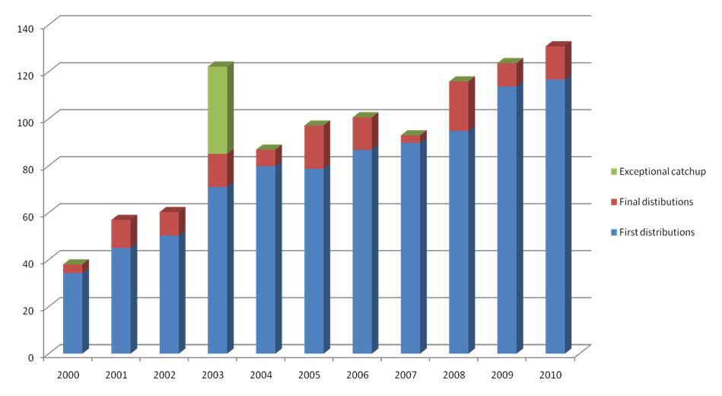
Evolucija distribucije
Izuzetna nadoknada
Konačna distribucija
Prva distribucija

Slide 17
AGICOA traži nove lokalne partnere u Jugoistočnoj Evropi
● Rastuća lokalna filmska i TV produkcija
● Lokalna filmska i TV industrija stvaraju lokalne organizacije
● Lokalni zakoni o autorskim pravima nalažu lokalnim organizacijama kolektivno upravljanje autorskim pravima

Slide 18
AGICOA novim lokalnim partnerima u Jugoistočnoj Evropi nudi:
• Centralizovan pristup ili rešenja u lokalu, po potrebi, u najboljem interesu producenata
• Distribuciju za koju je odgovoran lokalni partner
• Distribuciju sa AGICOA Ženeva kao podizvođačem
• Principe distribucije specifične za lokalno tržište, za manja tržišta:
«Mini» distribucije
Podela sredstava unapred za lokalnu industriju
Pristup audio-vizuelnim fondovima

Slide 19
Primer sa severa
NORVEŠKA
Savršena mešavina centralizovano i lokalno obavljenih zadataka od čega su profitirali i Norveški i inostrani filmski i televizijski producenti.

Slide 20
Prikupljanje tantijema
Distribucija tantijema
Tantijeme povezane sa emitovanjima
Tantijeme nepovezane sa
emitovanjima
Relevantna emitovanja povezana
sa delom
Tantijeme dodeljene nosiocu prava
Izrada dnevnika i izveštaja
Dostava rezultata posredniku
Nacionalni predstavnici nosilaca
“Agenti”
Pojedinačni nosioci prava
Nalog za plaćanje
Nalog za plaćanje
Nalog za plaćanje
Isplata
Isplata
Isplata nosiocu

Slide 21
Hvala na pažnji!

